Slide 1

স্বাগতম

Slide 2
শিক্ষক পরিচিতি
মোঃ এনামুল হক
সহকারি শিক্ষক
বিল্লাহ সরকারি প্রাথমিক বিদ্যালয়
জয়পুরহাট সদর, জয়পুরহাট।

Slide 3
পাঠ পরিচিতি
বিষয়ঃ প্রাথমিক বিজ্ঞান
শ্রেণিঃপঞ্চম
সময়ঃ ৪৫মিনিট
পাঠঃ পদার্থ ও শক্তি।
পাঠ্যাংশঃ কোন কিছু করার.................যান্ত্রিক শক্তি।

Slide 4
শিখন ফলঃ
১৬,২,১,শক্তির বিভিন্ন উৎসের নাম বলতে পারবে।
১৬,৩,১, শক্তির রুপান্তর ব্যাখ্যা করতে পারবে।

Slide 5
এসো আমরা একটি ভিডিও দেখি

Slide 6
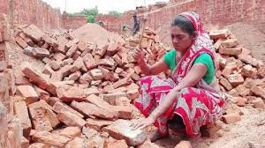
এসো আমরা ছবি দেখি

Slide 7
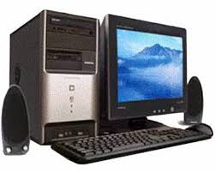

Slide 8
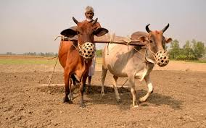

Slide 9
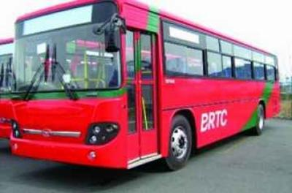

Slide 10
আজকের পাঠ
শক্তি

Slide 11
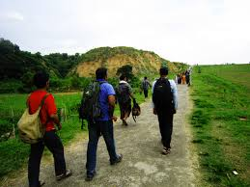
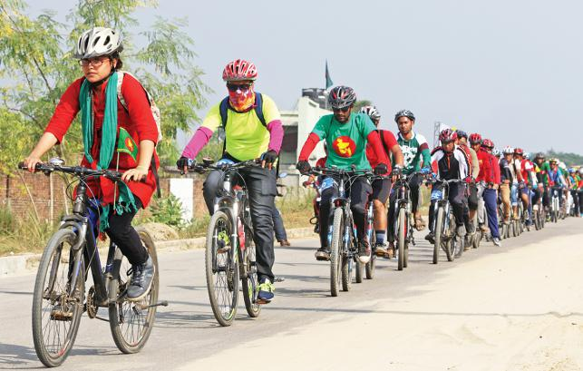
পায়ে হেঁটে স্কুলে যেতে এবং সাইকেল চালাতে আমরা শক্তি ব্যবহার করি।

Slide 12
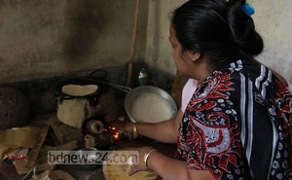
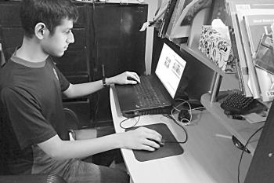
খাবার রান্না করতে কিংবা কম্পউটার চালাতে আমদের শক্তির প্রয়োজন হয়।

Slide 13
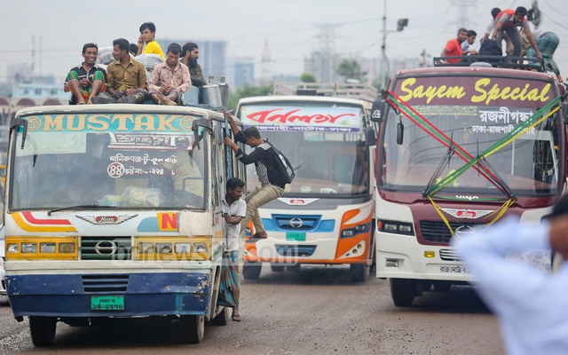
শক্তি ব্যবহার করেই গাড়ি চলে।

Slide 14
বিদ্যুৎ শক্তি
যান্ত্রিক শক্তি
রাসায়নিক শক্তি
শক্তির রুপ
আলোক শক্তি
তাপ শক্তি
শব্দ শক্তি

Slide 15
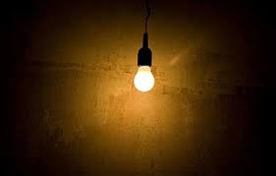
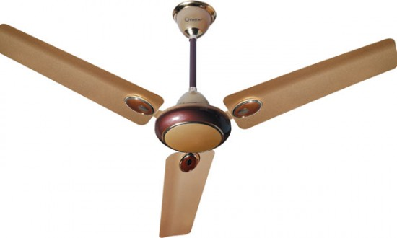
বৈদ্যুতিক বাতি এবং পাখায় বিদ্যুৎ ব্যবহার করা হয়।

Slide 16
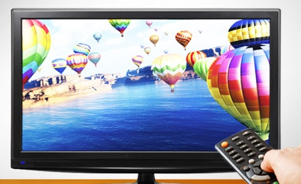
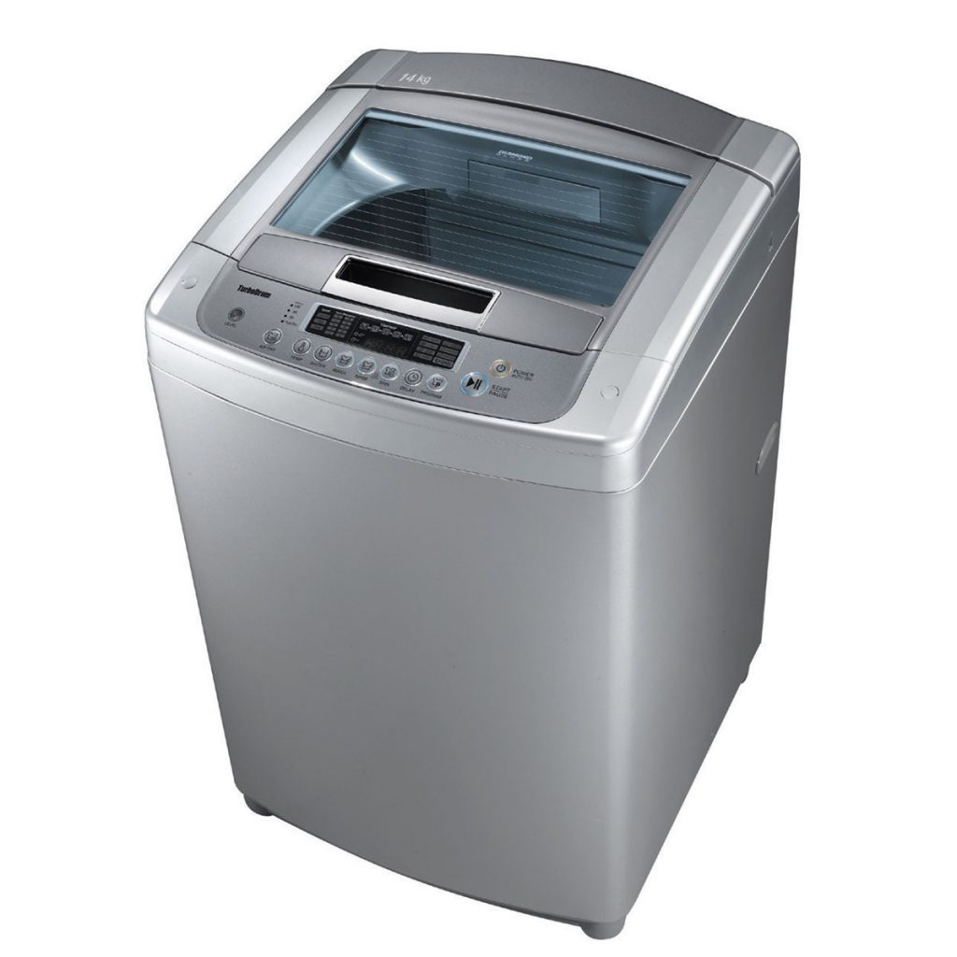
টেলিভিশন ও ওয়াশিং মেশিনে বিদ্যুৎ ব্যবহার করা হয়।

Slide 17
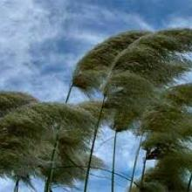
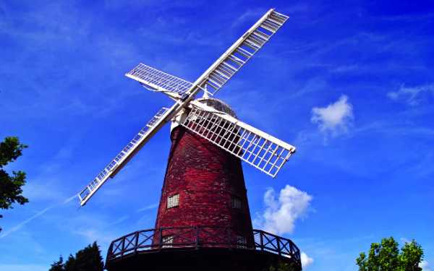
বায়ু প্রবাহ একটি যান্ত্রিক শক্তি। কারন এটি বায়ু কল চালাতে পারে।

Slide 18
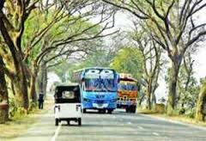
চলমান গাড়ির শক্তিও যান্ত্রিক শক্তি।

Slide 19
দলীয় কাজ
ক দলঃ শক্তির রুপ গুলো কি কি লিখ?
খ দলঃ বিদ্যুতের পাঁচটি ব্যবহার লিখ?

Slide 20
এস আমরা পাঠ্য বইয়ের ৩০ পৃষ্ঠা খোলি

Slide 21
মুল্যায়ন
সংক্ষেপে ঊত্তর দাও
(ক)শক্তি কি?
শক্তির যে কোন ২টি রুপ লিখ?
ঊত্তরঃ(ক) কোন কিছু করার সামরথ্য ই হলো শক্তি।
(খ) বিদ্যুৎ শক্তি, যান্ত্রিক শক্তি।

Slide 22
সঠিক ঊত্তরে টিক দাওঃ
১। শক্তির রুপ কয়টি?
(ক)৪টি (খ) ৫টি (গ)৬টি (ঘ)৭টি
২।কম্পিঊটার চালাতে কোন শক্তি লাগে
(ক) শব্দ শক্তি (খ)বিদ্যুত শক্তি (গ)তাপ শক্তি (ঘ)আলোক শক্তি

Slide 23
বাড়ির কাজ
বিদ্যুৎ দিয়ে আরো কি কি চলে তার একটা তালিকা করে আনবে।

Slide 24

ধন্যবাদ

